Slide 1
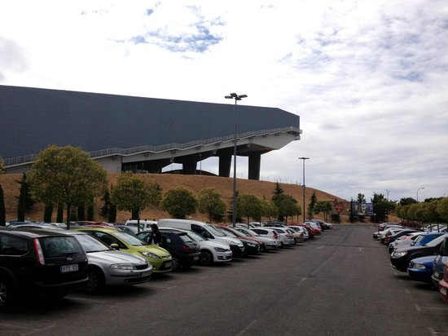
Observa las imágenes e inventa un enunciado para que te dé el siguiente resultado: 1.200 ruedas
300 coches

